Slide 1

KP statusmøde
Uge 15 - 2025
Aske Walther Sørensen / Implementering

Slide 2






Velkommen til mødet
Praktisk information
Praktisk information
Find optagelsen her: Implementering og videreudvikling
/ Møder

Slide 3
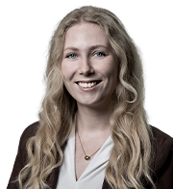
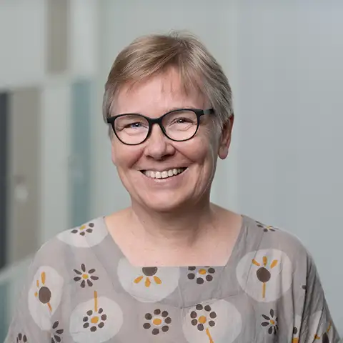
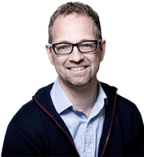
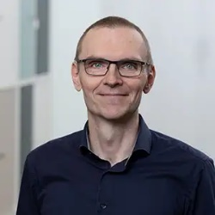
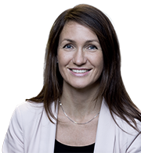
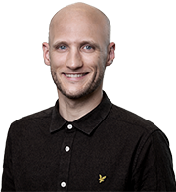
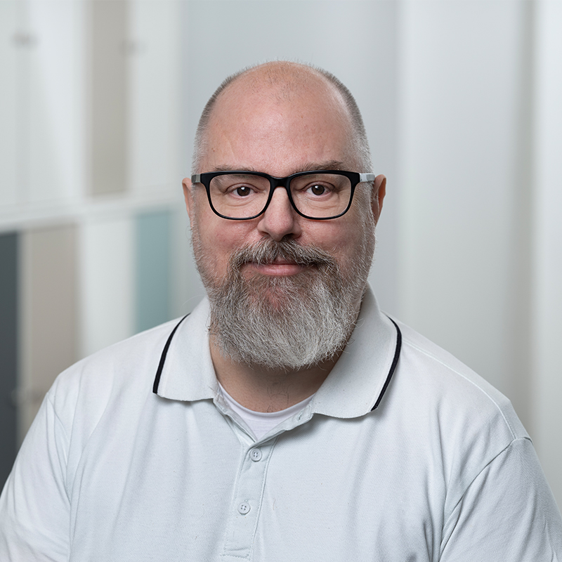
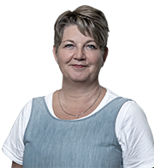
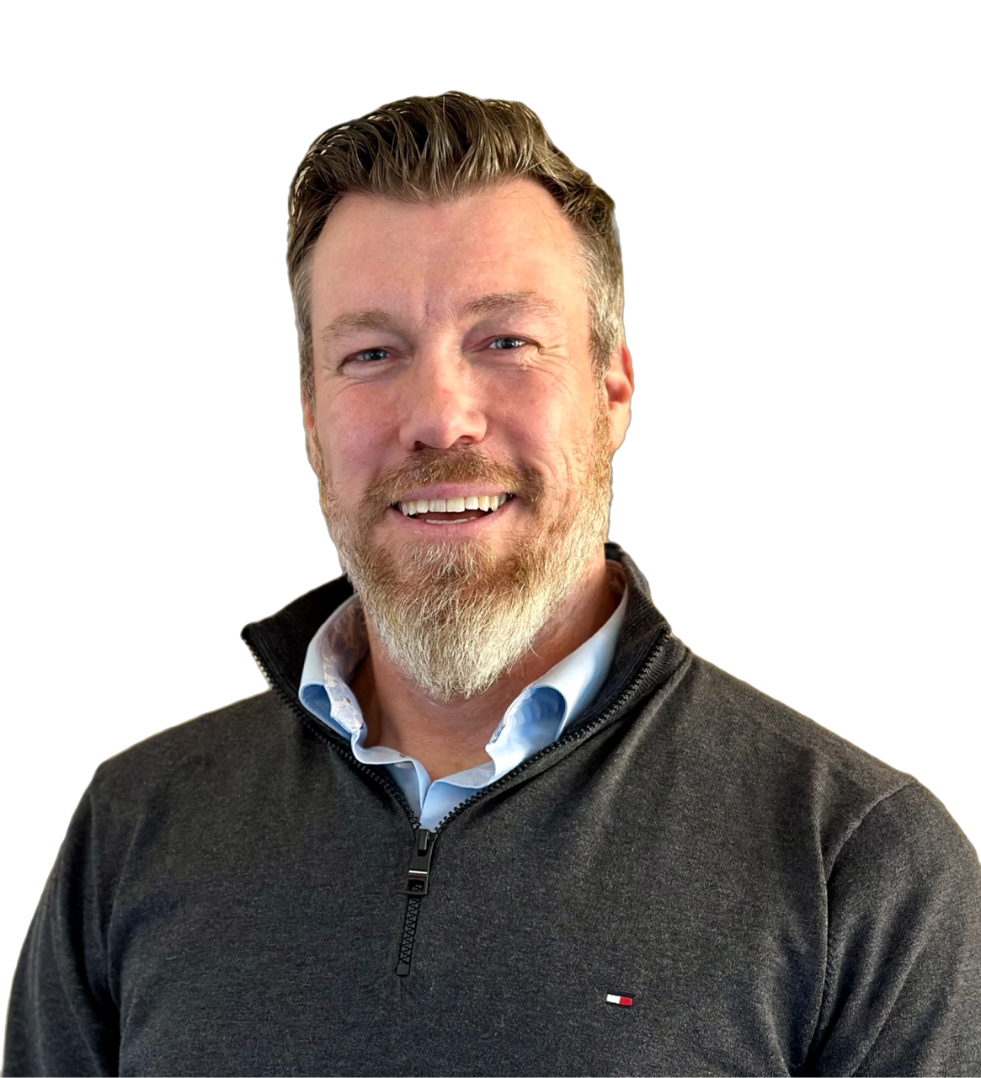
KOMBITs KP-team
Produktleder
Forretningskonsulenter
Drift
Kommunikation
Implementering
Arkitektur
Forretnings-konsulent
Test

Slide 4



Slide 5

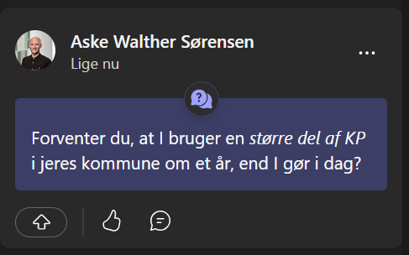

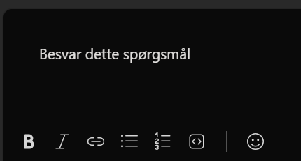

Forventer du, at I bruger en større del af KP i jeres kommune om et år, end I gør i dag?
Finger i jorden
Åben Q&A
Find spørgsmål
Klik på pilen, hvis du vil svare ”Ja”
Sæt evt. en kommentar

Slide 6

Dagsorden
Tips
Kort nyt
Spørgsmål
Næste spørgetime og statusmøde
Status på driften
Emne 1: Release 5.4 - Automatisk flytning dag-til-dag
Tak for i dag

Slide 7
Tips

Slide 8
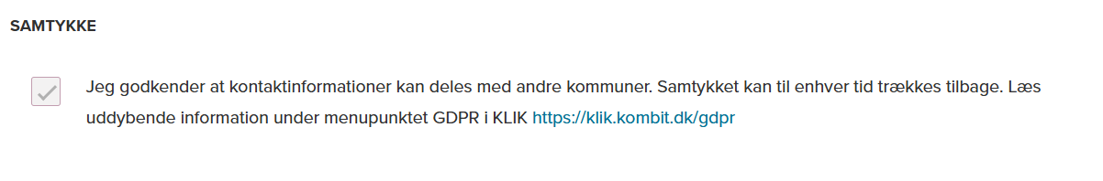
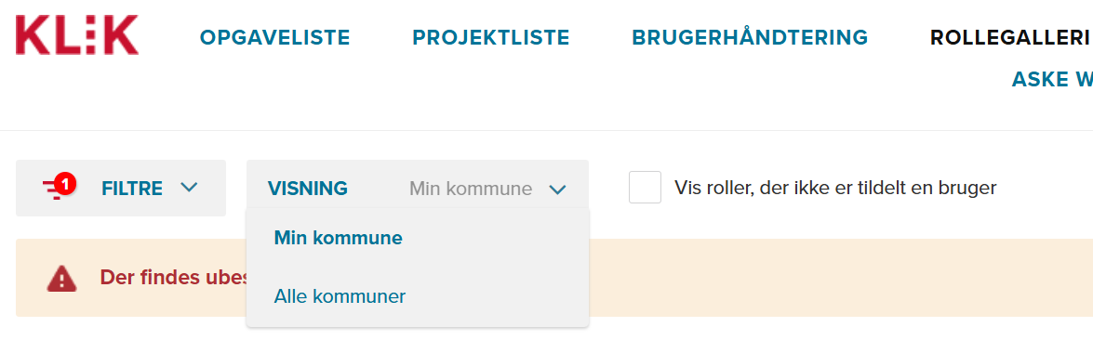
Find kontaktoplysninger på tværs af Danmark
Tips
Du kan finde kontaktoplysninger på kolleger på tværs af Danmark, som er tildelt roller i KLIK.
Alle, som samtykker til at dele kontaktoplysninger, kan se hinanden under ”Rollegalleri” i KLIK.
Giv dit samtykke i KLIK under din ”brugerprofil”, som fremgår ved dit navn

Slide 9

Oprettelse af prisaftaler
Tips
Vi har fået en henvendelse om, hvordan man kommer godt i gang med at bruge prisaftaler i KP, fx på tandproteser.
Kort fortalt sker opsætningen i 2 systemparametre. Først opretter man en leverandør og efterfølgende en eller flere prisaftaler til denne leverandør.
Materialer
KLIK-opgave: ”(Auto 9) Tag stilling til og foretag evt. opsætning af nye systemparametre relateret til prisaftaler”
KP-Forvaltningshaandbog.pdf
Afsnit: ”2.14.5 Prisaftaler og beregningsmodulet”
Brugervejledning til systemadministrator:
Afsnit ” 6.27 Prisaftale – Opret leverandør” og ” 6.28 Prisaftale – Opret aftalt pris”
Se kort demo af beregningsmodulet og prisaftaler her: KP Demo af beregningsmodul og prisaftaler - Release 4.0

Slide 10
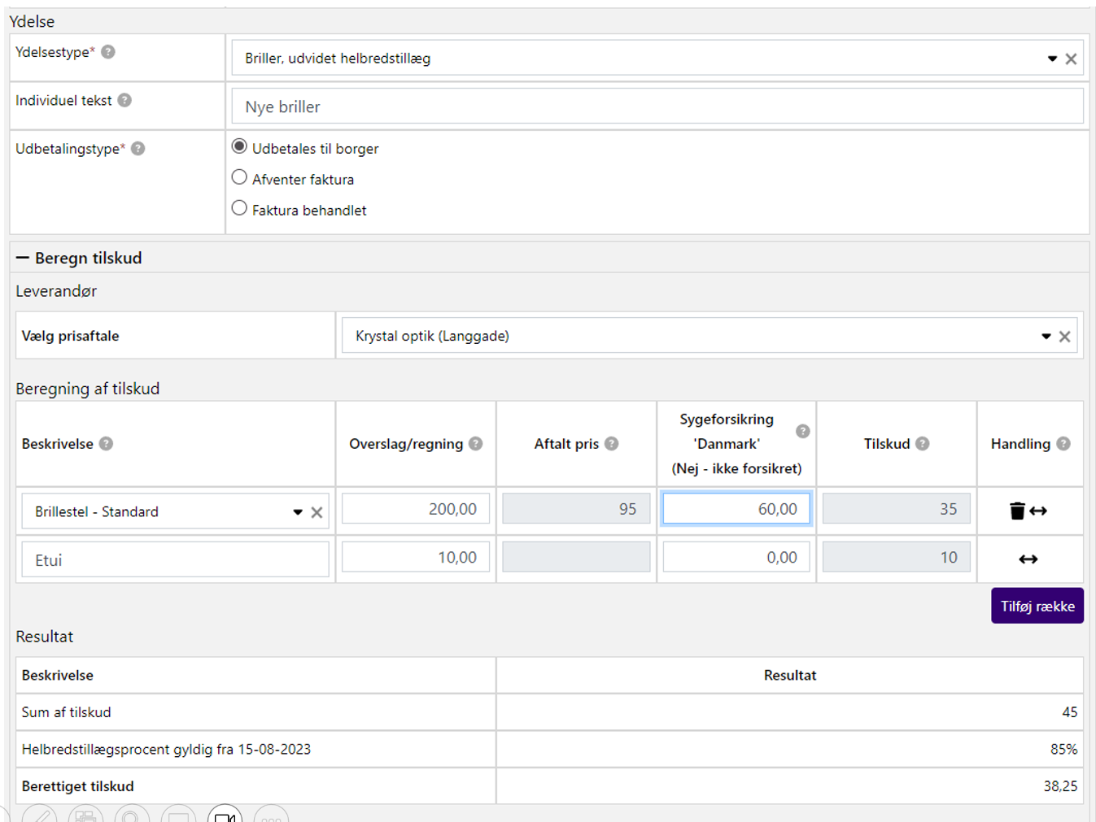
Prisaftaler i beregningsmodulet
Tip
Det er muligt at kombineret bevilling pba prisaftaler og manuelle indtastninger

Slide 11
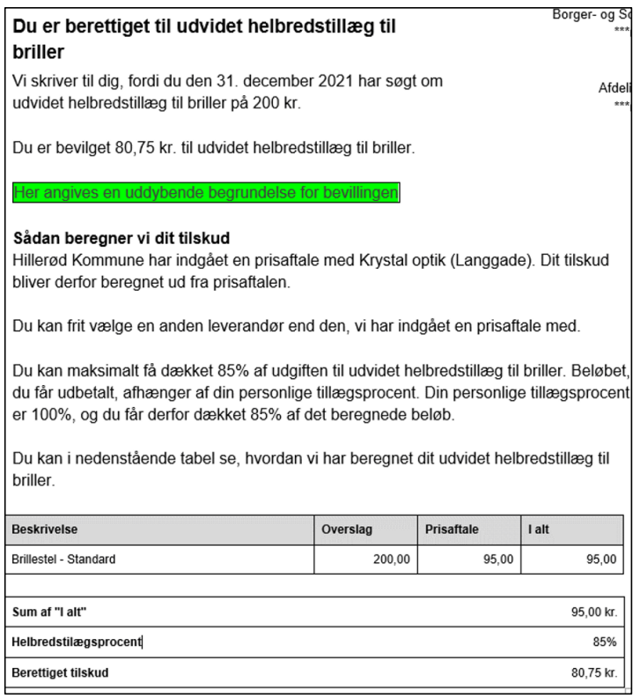
Brevet til borger
Tip

Slide 12
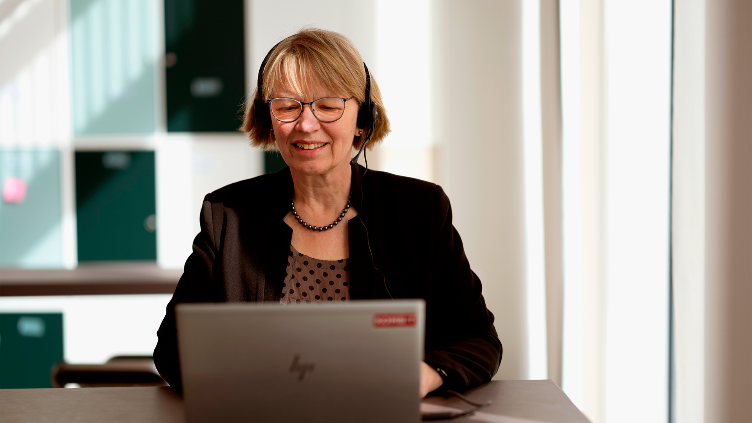
Spørgsmål?
Input?

Slide 13
Kort nyt

Slide 14
Spørgsmål i perioden 10.03.25 – 03.04.25
Indsamlet af KP-indstationeret (Birgitte - Rødovre)
Spørgsmål på KP-kommunesamarbejde (TEAMS)
Kort opsummering af spørgsmål | Er der givet svar?
Opfølgning af førtidspension – hvad sker der med opgave frem i tiden hvis borger flytter ? | Nej
Citrix vs Word Plug-in | Ja
Sletteliste fra UDK, hvad gør kommunerne ved dem ? | Ja
Undtagelse fra Digital selvbetjening, sendes der brev til borgeren | ja
Fejl i opholdskommune | delvist
Arbejdsgang tilkendt pension og UDK 251 | ja

Slide 15

Indstationeret
Mellemkommunal afregning
Kort nyt
Sanne Pedersen fra Skanderborg kommune
Indledende opgaver:
Gennemgå historiske supportsager for at
  finde problematikker/emner, som kalder på en implementeringsindsats
  give input til, hvordan supporten kan forbedres ift. emnet
Besvarer spørgsmål på teamskanalen ”Økonomi – MAF (mellemkommunal afregning)” efter bedste evne og med input fra KOMBIT efter behov.

Slide 16
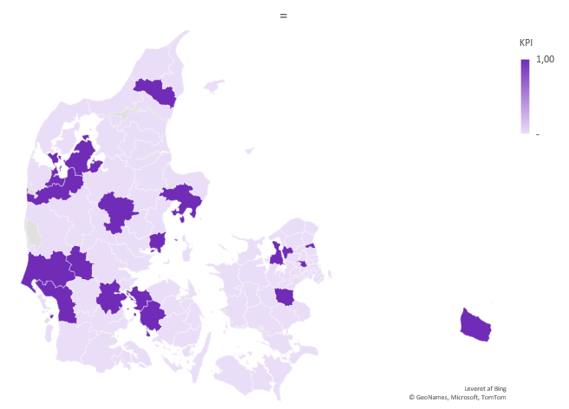
Ansøgninger modtaget fra selvbetjeningsløsninger
Kort nyt
Pr. 1. april er der modtaget 270 ansøgninger fordelt på 18 kommuner. (Se kort på næste slide)

Slide 17
Hvilken opgave får en ansøgning?
Selvbetjeningsløsning
Kort nyt
Tilknyttes eksisterende ”Opret bevilling” eller oprettes som ”Opret bevilling”
SP 241 Ansøgning om helbredstillæg (Helbredskort)
SP 242 Ansøgning om Udvidet helbredstillæg
SP 501 Ansøgning om Personligt tillæg
Tilknyttes eksisterende ”Opret bevilling” eller oprettes som ”Modtag post”
SP 246 Specificeret overslag fra optiker-øjenlæge
Oprettes som ”Modtag post”
Anmodning om refusion i forbindelse med udgifter til behandling

Slide 18
OBS
Hvis automatisk sagsbehandling er slået til, vil der være helbredstillægskort, I ikke får at se
Den grundlæggende proces for behandling af en ansøgning ændres ikke
Vejledning fra KPs perspektiv er på vej

Slide 19

Status på ansøgninger fra EGs selvbetjeningsløsning
Kort nyt
EG
EG understøtter løbende de kommuner, som har tilkøbt integrationen, i at tage den nye funktionalitet i brug.
Der er fundet behov for, at der kan modtages flere bilag på SP501 (personligt tillæg). Vi er i gang med at afklare behovet yderligere.

Slide 20
Status på ansøgninger fra VISMAs XFlow
Kort nyt
VISMA
KLIK-opgaver er nu publiceret (Auto 17 og 18)
Vi publicerer til alle – bl.a. da vi har erfaring med, at kommuner kan være i en ”transition” mellem løsninger, som vi ikke har mulighed for at kende til.
Test er i gang og idriftsættelse er planlagt til starten af maj.
Hvis I har spørgsmål til muligheder og pris, skal I kontakte Marius Holm fra VISMA på mail eller telefon: holm@visma.com / +45 31 65 56 74.

Slide 21
Integration til andre selvbetjeningsløsninger
Kort nyt
OS2 m.fl.
Kender I til andre relevante leverandører, vil vi meget gerne høre fra dem på KP@kombit.dk, så vi kan orientere leverandøren om muligheden for en integration til KP.
Vi er aktuelt i dialog med OS2 om en evt. integration til KP.

Slide 22
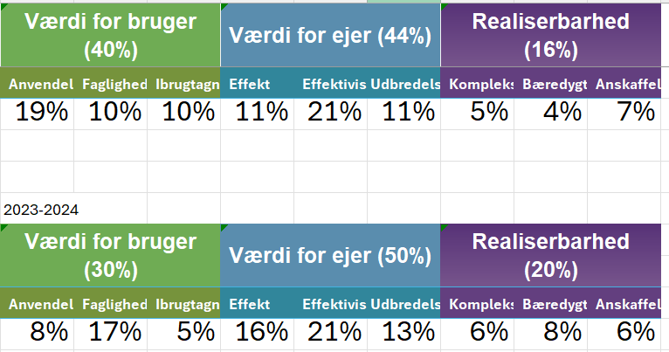
Pensionsarbejdsgruppen
Ny vægtning af ændringsforslag
Kort nyt
På styregruppemødet d. 13. marts vedtog styregruppen en ny vægtning af ændringsforslag, så der fremover vil være forstørret fokus på anvendelighed.

Slide 23

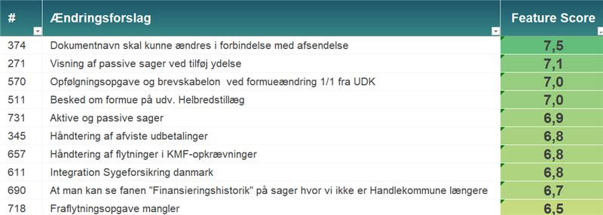
Pensionsarbejdsgruppen
Top 8 ændringsforslag
Kort nyt
UDKAST

Slide 24

Spørgsmål?
Konstruktive input?

Slide 25
Slut

Slide 26
Generel Spørgetime

Slide 27

Vi har evalueret formatet
Generel spørgetime
Workshop om implementering 2025
Dialog med pensionsarbejdsgruppen

Slide 28

Fejl og uhensigtsmæssig-heder må ikke overtage
Generel spørgetime
Fejl skal følge almindelig arbejdsgang
  Er I i en fastlåst situation med Netcompany, eller ser I noget ekstraordinært kritisk, skal I kontakte os på KP@kombit.dk
Spørgetimen skal give plads til helt grundlæggende brugsspørgsmål, dialog om arbejdsgange og funktionalitet samt de muligheder, der er i KP

Slide 29

Mulige områder I kan have spørgsmål til
Generel spørgetime
  Ydelser
    Almindeligt helbredstillæg/helbredstillægskort
    Udvidet helbredstillæg
    Personligt tillæg og supplement
  Træk
    Servicetræk
    Masseindberetning
  Automatik
    Opsætning
    Brug i sagsbehandlingen
  eFaktura
    Opsætning
    Brug i sagsbehandlingen
  Arbejdsgange
  Understøttende materialer, KOMBITs dokumentbibliotek og driftssiden
  Efterspørge hjælp eller dialog med andre kommuner

Slide 30
Start

Slide 31
Næste spørgetime og statusmøde

Slide 32

Hvad sker på næste statusmøde?
Næste spørgetime: 6. maj (uge 19)
  Generel spørgetime
  Har du forslag til emne/målgruppe, som kan være udgangspunkt for en kommende emnespørgetime? Skriv til KP@kombit.dk!
Næste statusmøde: 13. maj (uge 20)
  Har du forslag til emner, vi skal tage med? Skriv til KP@kombit.dk!
Invitation til statusmøde (12. juni) og emnespørgetime ”Kom godt i gang med breve i KP” (11. juni) er sendt.

Slide 33
Status på driften

Slide 34

Justering af slides
(Samme slide fra uge 10)
Status på driften
Antal åbne sager nuanceres:
Godkendte fejl.
Henvendelser der afventer 3. part
Henvendelser der afventer kommunen
Henvendelser som afventer NC
Lukketider for supportsager indregner også tid med ”afventer”:
Totale samlede tid fra sagen oprettelse fra minsupport til at status sættes til ’Løst’.
Tidligere slides talte ikke perioder med, hvor sagen afventer svar fra 3. part eller kommunen selv, men det gør den nu.

Slide 35
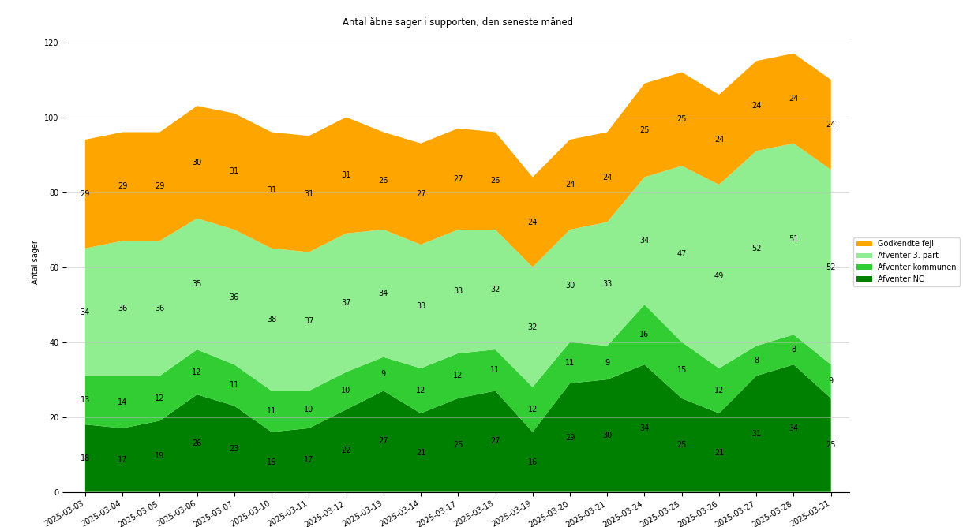
Henvendelser og godkendte fejl
Status på driften

Slide 36
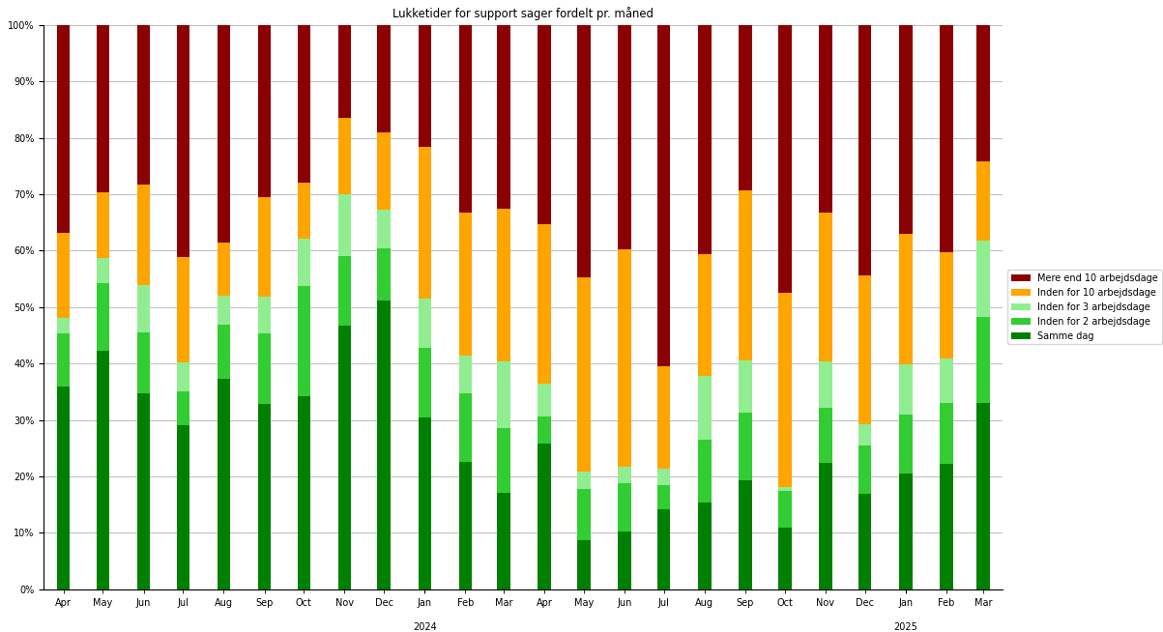
Supportsager
Status på driften

Slide 37
Emne 1:
Release 5.4 - Automatisk flytning dag-til-dag

Slide 38
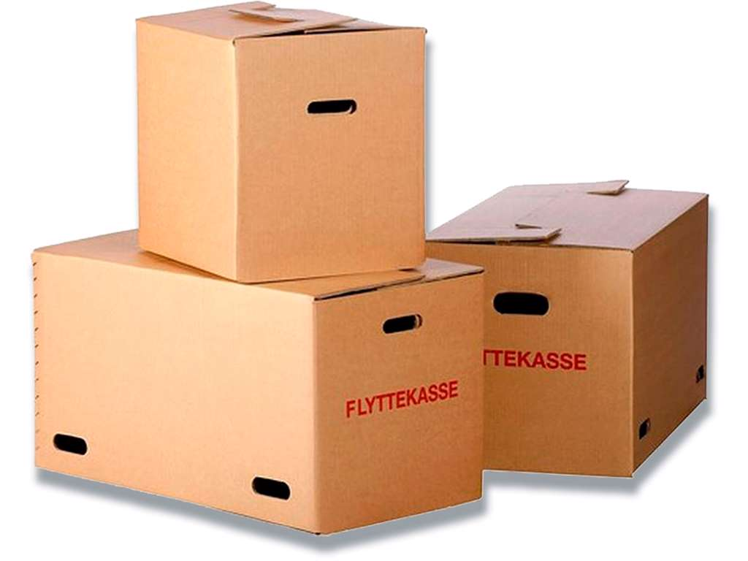
Årsag
Flytning automatisk fra dag-til-dag
Problem at:
- den nye handlekommune ikke fik adgang til at handle på en tilflyttet borger før måneden efter
- der var risiko for at flytteopgaven ikke blev gennemført, så sagen aldrig blev flyttet
- der ikke er nogen lovhjemmel til at fastholde borgeren i fraflytningskommunen uden samtykke
Maj
Marts

Slide 39
Løsning
Flytning automatisk fra dag-til-dag
KP reagerer på flyttebesked fra CPR ved at:
- flytte handleansvaret til tilflytningskommunen samme nat, som der modtages besked fra CPR
- advisere om evt. økonomiske udeståender og opgøre dem
- fastholde/tilbageføre handleansvaret til fraflytningskommunen, hvis der er hjemmel til det
Maj
Marts

Slide 40
Udfordring
Flytning automatisk fra dag-til-dag
Fraflytningskommunen mister handleansvaret når flytningen er gennemført, hvilket:
- spærrer for at udbetale ydelser
- spærrer for at sende trækanmodning til UDK
- kan give flere økonomiske udeståender, der skal afregnes manuelt
Maj
Marts

Slide 41
Eksempel 1a:
Flytning automatisk fra dag-til-dag
Borger flytter d. 4. april fra Albertslund til Ballerup. Det registreres i folkeregisteret og modtages i KP samme dag.
Tidligere ville handleansvaret normalt være blevet i Albertslund frem til d.1. maj. Hvis borgeren havde tilbagebetaling, institutionsophold eller administration var der oprettet en opgave, hvor Albertslund skulle tage stilling til yderligere udsættelse.
Fremover vil handleansvaret ligge i Ballerup d.5. om morgenen.
Maj
Marts
Albertslund
Ballerup

Slide 42
Eksempel 1b:
Flytning automatisk fra dag-til-dag
Da handleansvaret er overdraget til Ballerup, vil Albertslund ikke længere have mulighed for at gennemføre træk og udbetalinger.
Hvis der var et løbende bagudrettet tilbagebetalingstræk på 3.000 kr. pr. måned, vil systemet danne en hændelse på sagen om stoppet og en opfølgningsopgave om at flytningen kan betyde et økonomisk udestående. Hændelsen vil lyde:
Der bliver altså ikke gennemført et træk.
Borgeren skylder Albertslund 400 kr.
Bevillingen på sagen ”Beboerbetaling” er stoppet d. 04-04-2025 pga. flytning til Ballerup Kommune d. 04-04-2025. Trækket ”Husleje” var planlagt for perioden fra d. 01-04-2025 til den 30-04-2025, hvilket udgør et samlet beløb på 3.000 kr. Andelen af dette beløb, som vedrører perioden før flytningen (01-04-2025 – 04-04-2025) udgør 400 kr. Dette vil grundet flytningen ikke blive trukket.
Maj
Marts
Albertslund
Ballerup
Notes:
Tidligere ville trækket alt-andet-lige være blevet gennemført og dermed var der
trukket 2600 kr. for meget (hvis der var dag-for-dag afregning,
eller korrekt hvis borgeren skulle betale måneden ud.

Slide 43

Eksempel 2:
Flytning automatisk fra dag-til-dag
Hvis flytningen først modtages efter månedskørslen, er trækket blevet gennemført.
I april 2025 foretages månedskørslen d. 16. april. Hvis borgeren var flyttet d.4. april, men flyttebeskeden først blev modtaget d. 20. april var trækket sendt til UDK.
Hændelsen vil derfor lyde.
Bevillingen på sagen ”Beboerbetaling” er stoppet d. 20-04-2025 pga. flytning til Ballerup Kommune d. 05-08-2025. Trækket ”Vask” er allerede effektueret for perioden fra d. 01-04-2025 til den 30-04-2025, hvilket udgør et samlet beløb på 3.000,00 kr. Andelen af dette beløb, som vedrører perioden efter flytningen (05-04-2025 – 30-04-2025), udgør 2.600,00 kr.
Det afgørende er, hvem der er handlekommune på dagen for månedskørslen.
Det er normalt om fredagen.
Maj
Marts
Albertslund
Ballerup

Slide 44
Eksempel 3:
Flytning automatisk fra dag-til-dag
En borger modtager supplerende hjælp bagudrettet i Albertslund Kommune, men flytter d.4. april til Ballerup. Der er altså ikke betalt for april måned.
Tidligere ville Albertslund have kunnet udbetale for hele måneden, også perioden efter flytningen. Nu vil handleansvaret i KP overgå til Ballerup d.5. april, der skal afgøre om der er berettigelse til supplement. Der bliver dannet en opfølgningsopgave til Ballerup kommune om tilflytning af en borger med delvis optjent pension.
haandter-supplement-til-broekpension-tilflytning
Borger er tilflyttet kommunen, der skal tages stilling til om borger har ret til supplement til brøkpension.
Maj
Marts
Albertslund
Ballerup

Slide 45

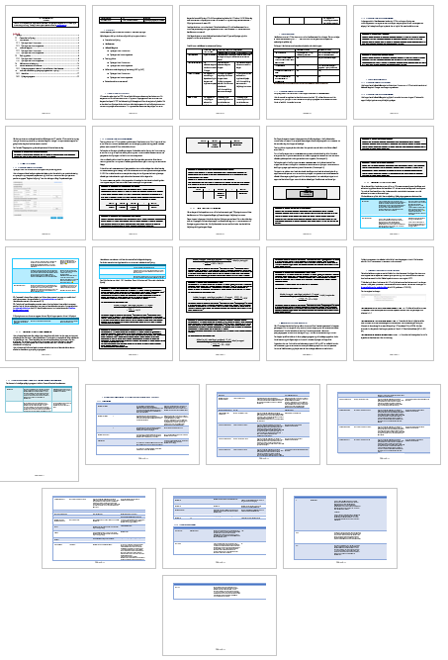
Temavejledning om flytning i KP
Flytning automatisk fra dag-til-dag
Temavejledningen om flytning er blevet opdateret med:
Eksempler på forskellige scenarier ift. stoppede sager, ydelser og træk
Oplistning af de hændelser og opfølgningsopgaver, der dannes ifm. en flytning.
Gennemgang af manuel fastsat handlekommune
Hvis I ønsker flere vinkler beskrevet så skriv til kp@kombit.dk.
LINK – Dokumentbiblioteket / Vejlednings- og uddannelsesmaterialer / Temavejledninger (KP) / Flytning

Slide 46
Flytning – hvad nu
Flytning automatisk fra dag-til-dag
Vi er i KOMBIT klar over, at ændringen kan give et øget behov for manuel afregning uden for KP.
Der kan imidlertid ikke findes lovhjemmel til at fastholde handleansvaret i fraflytningskommunen efter en flytning.
Vi modtager meget gerne ændringsforslag til at lette opgaven under de forhold.

Slide 47

Release og KLIK-opgave
Flytning automatisk fra dag-til-dag
Ændringerne slår igennem i KP med release 5.4 d. 28. april.
Vi har publiceret KLIK-opgaven ”(OA 07) Aftal arbejdsgang ifm. udestående træk og udbetalinger ved dag til dag flytning”

Slide 48

Spørgsmål?
Input?
Notes:
Nævn også låge 1 og 24 fra julekalenderen.

Slide 49
Tak for i dag

